Slide 1
IMUNA, D. O. O.
Imuna zdravi, zaupajte naravi!
: 01 2342 42
: Celjska ulica 16, 1000 Ljubljana
: upimuna2020@gmail.com

Slide 2
NAŠE PODJETJE
UP IMUNA, d. o. o.
Ustanovljeni, da bi z našimi izdelki premagali virusna obolenja.
Proizvodnja in prodaja prehranskih dopolnil.
Spodbujanje kupcev k jemanju prehranskih dopolnil za jačanje imunskega sistema.

Slide 3
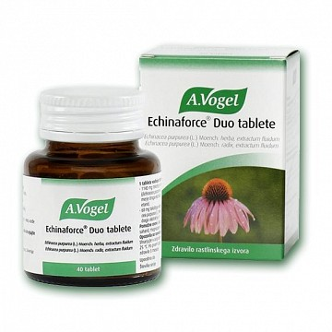
IZDELKI
Preteklo leto - trženje in prodaja prehranskih dopolnil, ki jačajo imunski sistem, blagovne znamke Hiša zdravja.
Vitamin A, Vitamin D, Cink, Vitamin C, Echinaforce, Selenium...
Letošnje leto – proizvodnja in prodaja lastnih izdelkov, za lajšanje težav ob virusnih obolenjih (npr. Covid-19).
Brinove jagode, posušeni cvetovi Ameriškega slamnika, tinktura Ameriškega slamnika, lizika z okusom lovorja...
V prihodnje bo delež lastnih izdelkov prevladal.

Slide 4
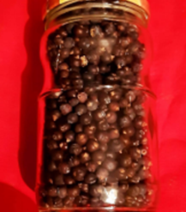
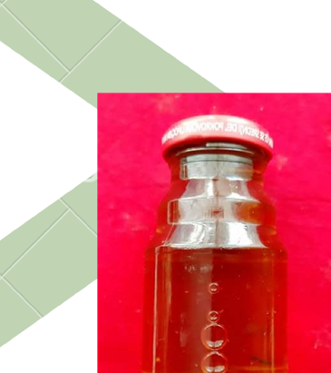
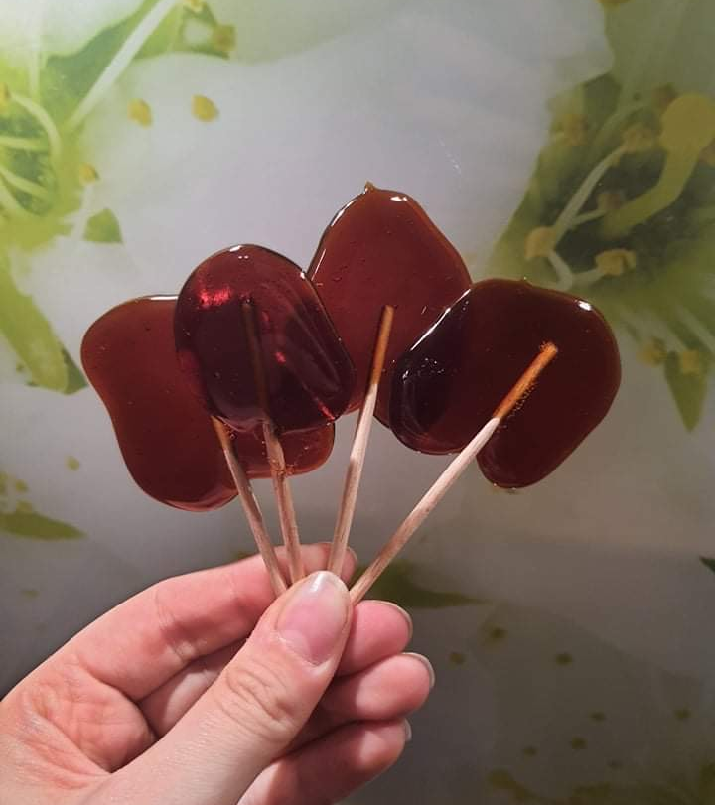
PRODAJNI TRG
Poslujemo na trgu učnih podjetij, prodajamo tudi ostalim strankam (učitelji, starši...).
Na tujem trgu, zaradi različnih zdravstvenih predpisov, trenutno ne poslujemo.
Naša vizija je, da bi naši izdelki prišli v vsak slovenski dom.

Slide 5
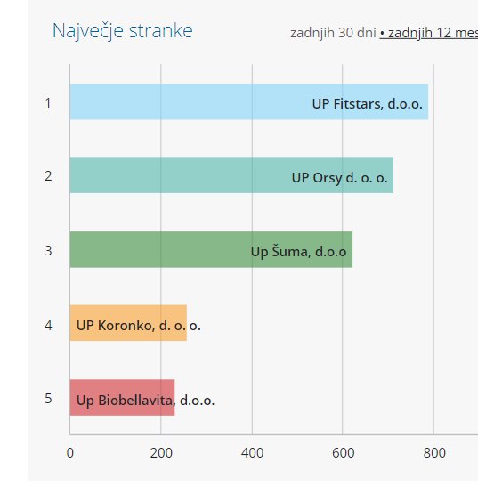
Prodaja
Tedenski interni časopis
Izdani računi: 60
Plačani računi: 60
Vrednost: 4.226,69 EUR
Najbolj prodajana izdelka: Multivitamin za odrasle / 47 kos
Koencim / 41 kos ...

Slide 6
Tržni delež, Konkurenca
Tržni delež na trgu učnih podjetij je 100%, saj trenutno ne beležimo konkurence.
Globalno – trg prehranskih dopolnil je ocenjen na 53 milijard ameriških dolarjev (vir: Bukovec).
Lokalno – registriranih je 2100 prehranskih dopolnil, prodaja pa jih preko 288 različnih podjetij.
Prednost konkurenčnih podjetij lokalno je, da imajo ustvarjeno dobro ime ter lastne prodajne kanale, kot slabost pa razen Sensilab-a in Medex-a, vsi tržijo tuje blagovne znamke.
Lokalni tržni delež je trenutno 0.07%
Ciljni tržni delež na lokalni ravni je 1%

Slide 7
Promocija, Pozicioniranje
Promocija
Slogan: "Imuna zdravi, zaupajte naravi!"
Pripadnost tradicionalnim slovenskim izdelkom.
Katalog
Televizijski oglas
Instagram
Facebook
Klicni center preko Zoom video konference
Spletna trgovina
Spletna stran
Vizitka
Pozicioniranje
Naravni in ročno izdelani izdelki.
Opiramo se na zeliščarsko tradicijo.
Ciljni kupci so tisti, ki cenijo tradicijo, naravne ter ročno pridelane slovenske izdelke.

Slide 8
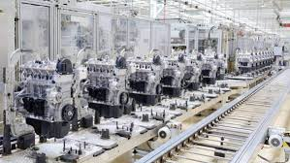
ZAPOSLENI
RAČUNOVODSTVO
Ines, Nevena, Valentina
Sara, Amna
PROIZVODNJA
KADROVSKA SLUŽBA
TAJNIŠTVO
Nina
Klara, Arnela
DIREKTORICA
PRODAJNI ODDELEK
ODNOSI Z JAVNOSTJO - PR
NABAVNI ODDELEK
Aleksander, Anesa, Lara
Žiga, Sara, Denis
Klara, Anja

Slide 9
FINANČNI NAČRT
Ustanovni kapital: 175.000 eur
Vsak družbenik je vložil 10.937,50 eur
100% lastni viri
TOČKA PRELOMA
Točka preloma - 764 / kos
V dvanajstem mesecu poslovanja (oktober 2021)
Mesečni fiksni stroški ( 2.500 eur)
Mesečni variabilni stroški (454,04 eur)

Slide 10
FINANČNI NAČRT
Nakup zemljišča, opreme... načrtujemo v drugi polovici 2021 v industrijski coni Domžale. Skupni znesek 131.000 eur.
Zemljišče za vzgojo rastlin (vrednost – 5.000 eur)
Lastni prostori (vrednost – 80.000 eur)
Oprema (vrednost – 40.000 eur)
Surovine/materiali (vrednost – 6.000 eur)

